Slide 1


모바일 프로그래밍
기획 발표
2017748065
이도건
발표일 : 2021-11-15

Slide 2

발표순서
1. 프로그램의 용도
2. 모바일 화면구성
4. SWOT 분석
3. 어떤 도움이 되는가
5. 출처

Slide 3
프로그램의 용도
상처에따라 사용해야하는 연고가 무엇인지
간편하게 찾기위한 앱
3 Page

Slide 4
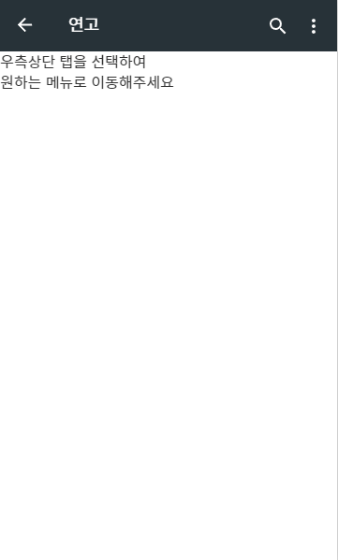
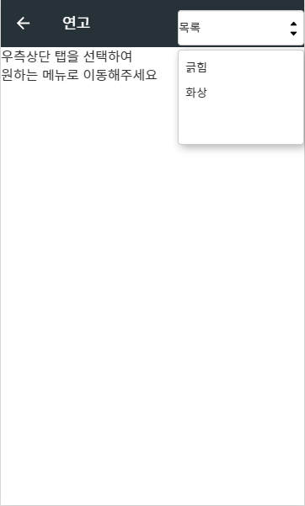
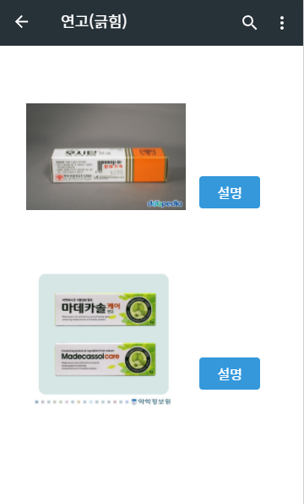
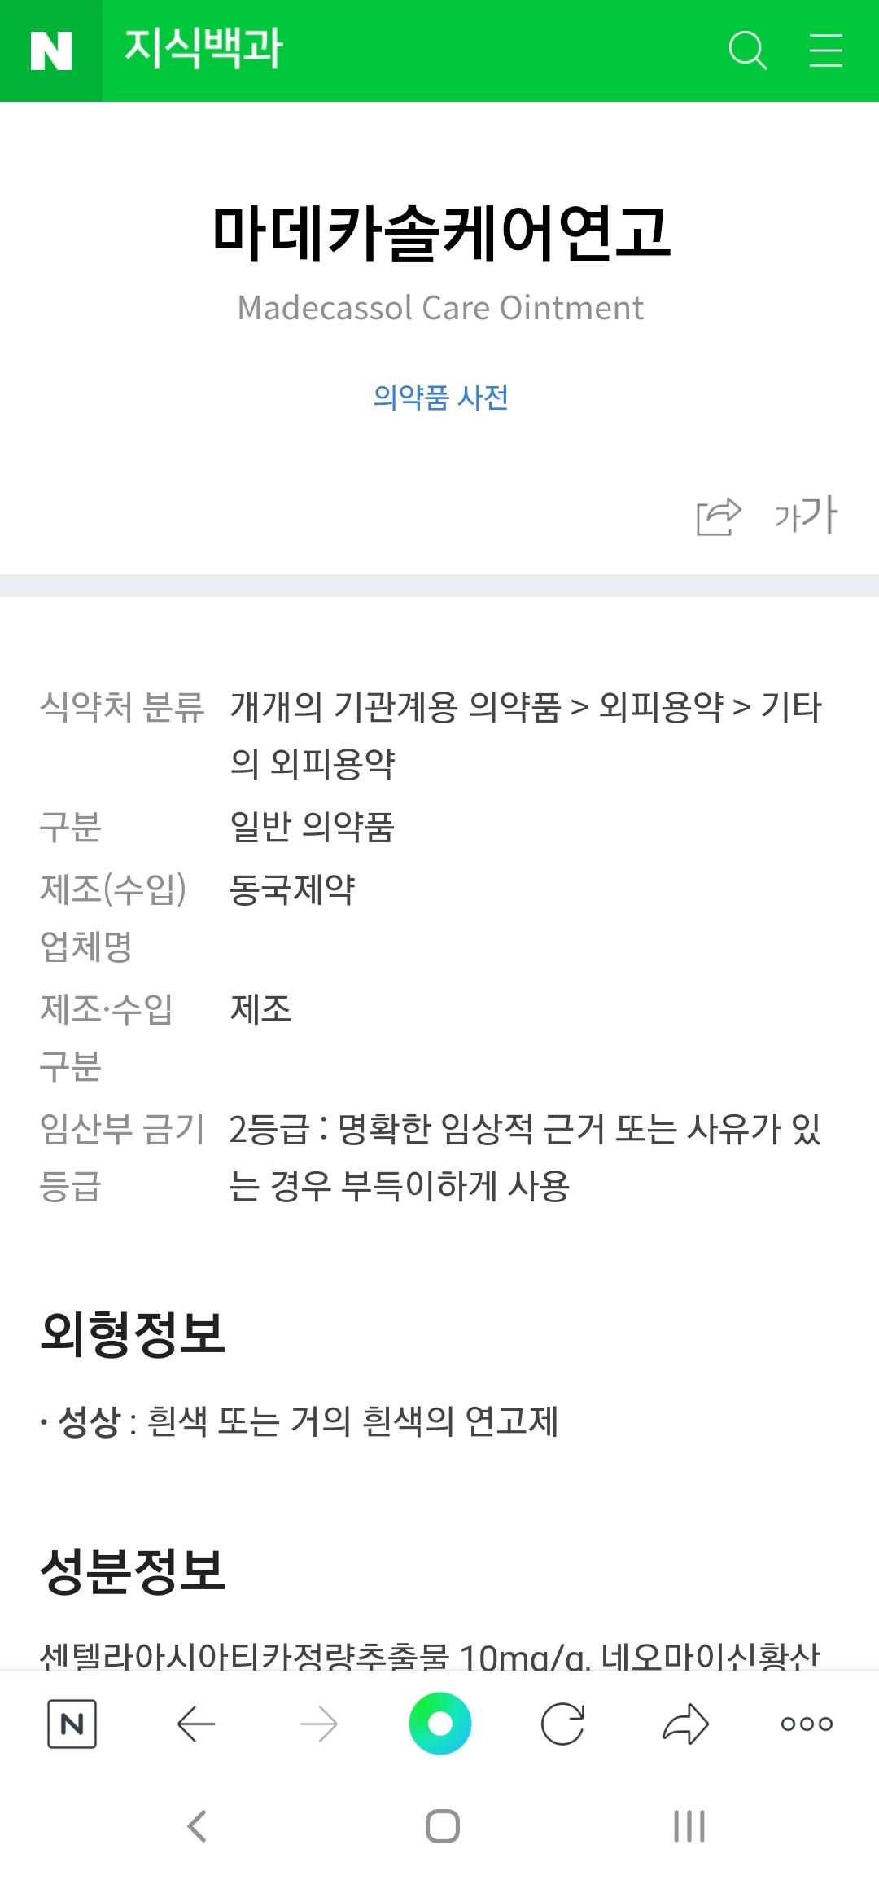
모바일 화면구성
4 Page

Slide 5
어떤 도움이 되는가
연고의 종류에따라 잘못바르면 해가되는 경우가 있기때문에
상처의 종류에따라 무슨 연고를 발라도 되는지 햇갈릴경우
쉽게 찾아낼수 있다.
5 Page

Slide 6
SWOT 분석
Strengths : 강점 이용이 쉽다 | Weakness : 약점 메뉴의 전문성이 부족하다
필요시 낮은 용량으로 빠르게 설치가능하다 Opportunities : 기회 | 누구나 쉽게 만들수있다 Threats : 위협

Slide 7
SWOT 분석
3
 | 강점(S) | 약점(W)
기회 (O) | 이용도 간단하여 빠르게 정보를 찾을수있고, 작은 용량으로 휴대폰용량부족을 신경쓰지 않아도된다 | 전문적이거나 추가적인 정보를 추가하더라도 용량에 큰 변화가 없다
위협 (T) | 부지런한 업데이트를 통해 빠르게 정보갱신 가능하다 | 정보화 시대로 누구나 전문적인 지식을 검색해볼수 있어 유사성을 통해 상처탭에 이유등을 추가하여 보완가능하다
6 Page

Slide 8
출처
무료 PPT 템플릿 - 디자인 플랫폼 미리캔버스 (miricanvas.com)
연고 사진 - 마데카솔케어연고 (naver.com) , 후시딘연고 (naver.com)
SWOT - SWOT 분석에 대해 알아보자! : 네이버 포스트 (naver.com)
툴 - 카카오 오븐 - Oven (ovenapp.io)
링크 - 모바일프로그래밍 (ovenapp.io)

